Slide 1
中間発表
9班
吉⽥朔⼤、 北⽥颯太郎、⼭⽥稔登、Cho seongjun

Slide 2
目次
要求仕様
設計
プロジェクト計画

Slide 3
1． 要求仕様
システム概要
製品の機能
想定する利用者

Slide 4
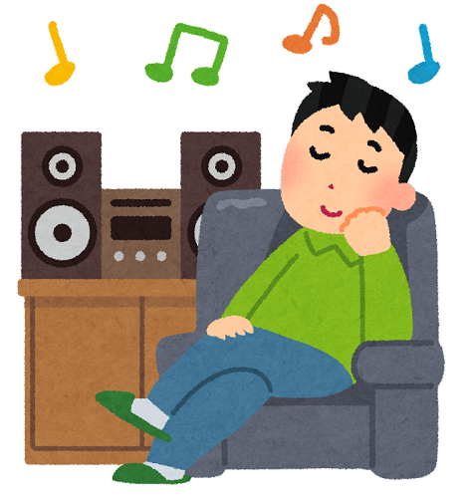

システム概要
実内の温度を取得し、楽曲を再生
再生する楽曲はSpotifyのプレイリストから
ユーザーは取得された情報からその場に応じた様々な楽曲を聞くことができる。
Remo 3
温度取得
プレイリスト

Slide 5
製品の機能
30分ごとにRemo3のセンサで室内の温度を取得し、Google スプレッドシートに記録
あらかじめ設定した温度の範囲に応じてSpotifyのプレイリストから対応する楽曲を再生
温度 | プレイリスト
10℃以下 | 冬
11 ~ 15℃ | 秋
16 ~ 25℃ | 春
26℃以上 | 夏

Slide 6
要求仕様
機能要求
ユーザは30分ごとに記録される室内の温度をスプレッドシート上で確認できること
ユーザは再生されているプレイリストを確認することで、現在の室内の大まかな温度の確認ができること
非機能要求
Remoを起動することによって、自動でシステムが作動しプレイリストを再生することができること
システムの起動はユーザーを許可を取ってからできること

Slide 7


想定する利用者
実内で音楽を聴きながら作業する人
多くの楽曲からどれを聞くか悩む人
大勢で集まった際、雰囲気に合わせた楽曲を自動で選択してほしい人
場の空気の変化や様々な場面に対応した音楽再生システムの提供を欲しい人
Notes:
また、30分で情報が更新されるため、複数の異なる雰囲気の楽曲を楽しむことができるため、場の空気の変化や様々な場面に対応した音楽再生システムを提供することができる。

Slide 8
２．設計
システム処理の流れ
必要なモジュール

Slide 9

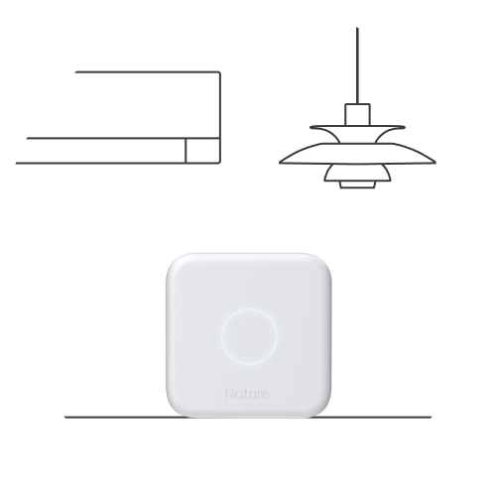

システム処理の流れ
曲を流す
温度の範囲により、流す曲を決定
実内の温度を感知
温度を書き込む

Slide 10
必要なモジュール
スプレッドシート管理用プログラム
Remo3から温度を取得するプログラム
スプレッドシートの値によってSpotifyのプレイリストを決めるプログラム
SpotifyのAPIを利用できるように許可を取るプログラム
Spotifyからプレイリストを取得するプログラム
取得したプレイリストをパソコンで出力するプログラム

Slide 11
3.プロジェクト計画
開発担当
開発スケジュール

Slide 12
開発担当（資料）
プロジェクト計画書作成
要求仕様書作成
リーダー
吉⽥朔⼤
開発⽂書責任者
北⽥颯太郎
プログラム責任者
⼭⽥稔登
資料責任者
CHO Seongjun
中間発表資料作成
設計書作成

Slide 13
開発担当（プログラム）
機能１
機能２
Spotify API から
春，夏，秋，冬のプレイリストを取得
温度によってそれぞれのプレイリストを流せる
吉⽥朔⼤、 CHO Seongjun
北⽥颯太郎、⼭⽥稔登

Slide 14
開発スケジュール
 | 担当 | 5/1 4限 | 5/８ 3限 | 5/8 4限 | 5/15 3限 | 5/15 4限 | 5/22 3限 | 5/22 4限
要求仕様、設計の見直し | 全員
機能１ | Cho, 吉田
機能２ | 北田、 吉田
機能１のテスト | Cho, 吉田
機能２のテスト | 北田、 山田
全体システムテスト | 全員
成果発表資料作成 | 全員

